Slide 1
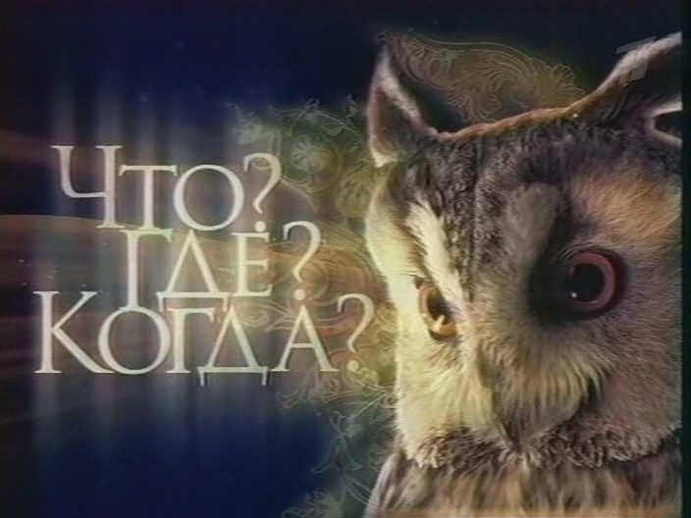
интеллектуальная
математическая
игра

Slide 2
Вопросы
1 | 2 | 3 | 4
5 | 6 | 7 | 8
9 | 10 | 11 | 12

Slide 3
Вопрос№1
Увидев на фронтоне старого особняка запись MDCCLXXXIX, вы узнаете, что этот дом был построен в… Назовите год постройки дома.
M - 1000, D – 500, С - 100,
L - 50, X - 10, V – 5, I – 1.
Правильный ответ
1789

Slide 4
Вопрос № 2
В Англии пишут так: 14. 382
В США так: 14.382
А как это пишут в России?
Правильный ответ
14,382

Slide 5
Вопрос №3
Зайцы пилят бревно.
Они сделали 10 распилов.
Сколько получилось чурбачков?
Правильный ответ
11

Slide 6
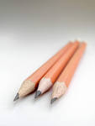
Вопрос №4
Не похож на человечка,
но имеет он сердечко,
и работе круглый год
он сердечко отдает.

Slide 7
Вопрос №5
Вдоль улицы стоит 100 домов. Мастера
попросили изготовить номера для всех домов
от 1 до 100. Чтобы выполнить заказ, он
должен запастись цифрами. Подсчитайте,
сколько девяток потребуется мастеру?
Правильный ответ
20

Slide 8
Вопрос №6
В клетке 3 кролика. 3 девочки попросили по
одному кролику. Каждой дали кролика, и все
же в клетке остался один кролик. Как это
могло случиться?
Одна девочка забрала кролика с клеткой
Правильный ответ

Slide 9
Вопрос № 7
На озере росли лилии. Каждый день их число
удваивалось, и на 20-й день заросло все
озеро. На какой день заросла половина
озера?
(На 19-й.)
Правильный ответ

Slide 10
Вопрос №8
У мальчика столько же сестер, сколько и
братьев, а у его сестры вдвое меньше сестер,
чем братьев. Сколько в этой семье братьев и
сколько сестер?
Правильный ответ
4 брата, 3 сестры

Slide 11
Вопрос №9
Забор для математических действий.
Правильный ответ
скобки

Slide 12
Вопрос №10
Мужчина живет на 17-м этаже. Если он один
заходит в лифт, то поднимается до 9-го этажа,
потом идет пешком. А до 17-го этажа он
поднимается в дождливую погоду, или если с
ним кто-нибудь заходит в лифт. Почему?
мужчина карлик, в дождливую погоду у него есть зонтик, и он зонтиком нажимает на кнопку, а если с ним поднимается попутчик, то он и нажимает на кнопку 17-го этажа.
Правильный ответ

Slide 13
Вопрос №11
“Моно” “ди” “поли” - это по-гречески;
“уни” “би” “мульти” - это по-латыни.
А как это будет по-русски?
Правильный ответ
Один,два,много

Slide 14
Вопрос №12
Математик, оказавшись случайно в небольшом
городке и желая хоть как-то убить время, решил подстричься. В городе имелось лишь два мастера, у каждого из них своя парикмахерская. Заглянув к одному мастеру, математик увидел, что в салоне грязно, сам мастер одет неряшливо, небрежно подстрижен. В салоне другого мастера было идеально чисто, а владелец был безукоризненно одет и аккуратно подстрижен. Поразмыслив, математик отправился к первому парикмахеру. Не могли бы вы объяснить причину столь странного на первый взгляд решения математика?
Правильный ответ
Поскольку в городе лишь два парикмахера, то каждый мастер вынужден стричься у другого. Математик выбрал того из мастеров, кто лучше подстриг своего конкурента.

Slide 15
